Slide 1
…IO SENZA CAPELLI… Terapia Nutrizionale
DOTT.SSA DIETISTA
MARIKA VISENTIN
Servizio di Dietologia e Nutrizione Clinica
ISTITUTO PIO ALBERGO TRIVULZIO (MI) – BRAIN&CARE (MI)
Centro Integrato di Neuroscienze - CIN (RM) - GRUPPO MONTANARI (RM)

Slide 2
Pre-intervention
2021 Cohen-Kurzrock et al. Cureus 13(4): e14617. DOI 10.7759/cureus.14617

Slide 3
Notes:
Essendo puramente restrittivi, LAGB e SG influenzano l'assorbimento di ferro, zinco, selenio, folato e B12, mentre RYGB, JIB e la diversione biliopancreatica (BPD) hanno un impatto più profondo sull'assorbimento di vitamine, minerali e oligoelementi essenziali [ 12 ].

Slide 4
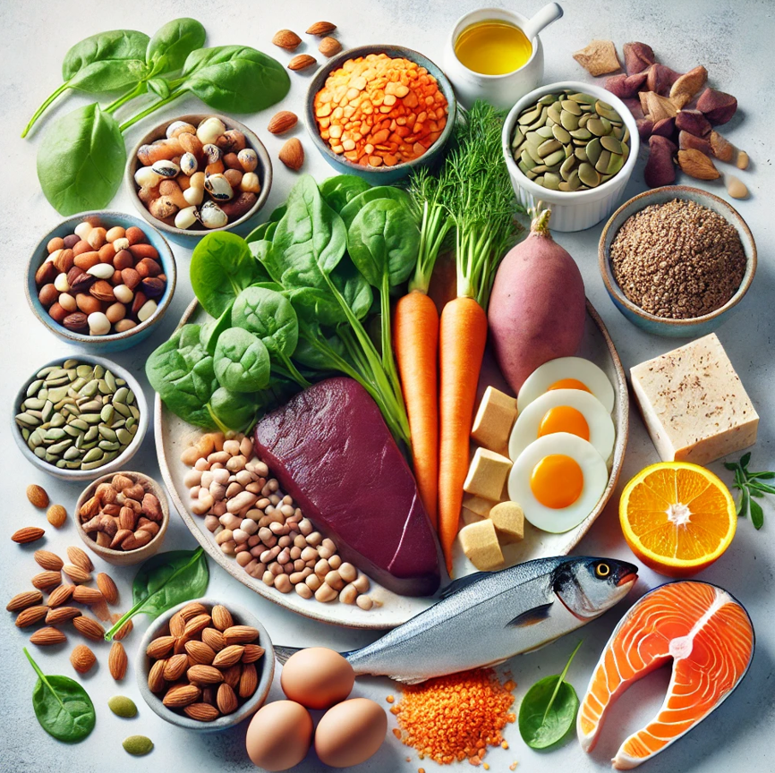
Foods
Notes:
storia, genetica, predisposizione, durante l’anamnesi alimentare

Slide 5
Pre-intervention
Lifestyle and Diet - Food History
Medicina 2024, 60, 325. https://doi.org/10.3390/medicina60020325
Notes:
Tra le persone affette da obesità, è ampiamente diffusa una concentrazione sierica di vitamina D più bassa
osservato [36-38], ed è noto che la vitamina D svolge un ruolo nell’immunomodulazione
e ha un effetto antinfiammatorio [39]. Almohanna et al. [19] suggeriscono che la vitamina D
modula la crescita e la differenziazione dei cheratinociti attraverso il legame al nucleo
recettore della vitamina D e quindi influenza la condizione dei capelli [39].
Un'altra causa è stata menzionata nell'assunzione eccessiva di glutine come causa di una dieta inappropriata
fattore che può influenzare negativamente la condizione dei capelli: il glutine migliora la mediazione di Th17
infiammazione della pelle e può esacerbare l’infiammazione del follicolo pilifero. Un dato straordinariamente eccessivo
l’assunzione di acidi grassi omega-6 può contribuire allo sviluppo di disturbi infiammatori della pelle
facilita l’aumento della concentrazione sierica dei mediatori lipidici dell’infiammazione: i leucotrieni
B4 e prostaglandina E2 [35].

Slide 6
Pre-intervention
Laboratory
Medicina 2024, 60, 325. https://doi.org/10.3390/medicina60020325
Notes:
ferritina, ferro, TSH (ormone stimolante la tiroide), aTg, (tireoglobuline
anticorpi lin), aTPO, (anticorpi perossidasi tiroidea), CRP (proteina C-reattiva), prolattina,
glucosio a digiuno, proteine ​​totali e progesterone [57]. Possono essere indicati altri esami del sangue,
a seconda della storia del paziente.

Slide 7
Pre-intervention
Metabolic Syndrome -
Food Education
Medicina 2024, 60, 325. https://doi.org/10.3390/medicina60020325

Slide 8
Pre-intervention
Medicina 2024, 60, 325. https://doi.org/10.3390/medicina60020325

Slide 9
Pre-intervention
Medicina 2024, 60, 325. https://doi.org/10.3390/medicina60020325

Slide 10
Post-intervention
2021 Cohen-Kurzrock et al. Cureus 13(4): e14617. DOI 10.7759/cureus.14617

Slide 11
Post-intervention
Medicina 2024, 60, 325. https://doi.org/10.3390/medicina60020325

Slide 12
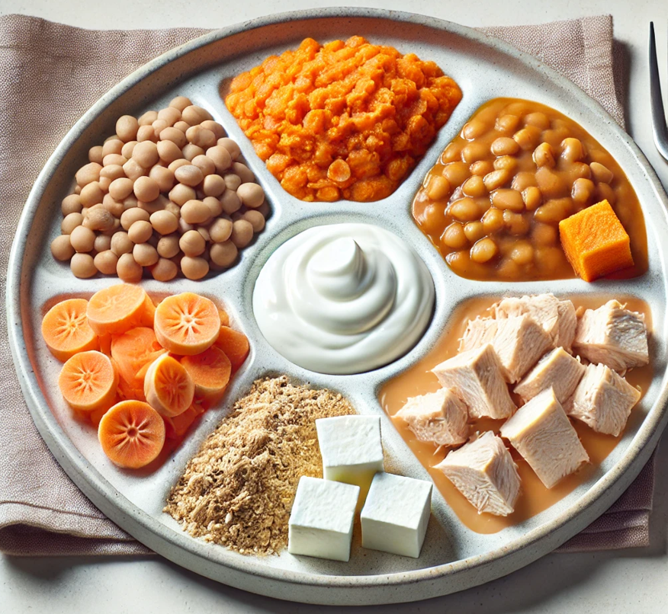
Foods

Slide 13
Supplements
All patients included in this study were routinely prescribed with nutritional supplements after the surgery
Multivitamins 1–2 tablets every day,
Calcium 1000 – 2000 mg every day,
Vitamin D 40,000 units every week,
Vitamin B12 1000 mcg injection every 3 months.
Itthipanichpong et al. BMC Dermatology (2020) 20:21

Slide 15
TAKE HOME MESSAGE:
Pre-intervention: preliminary laboratory (calcium, ferritin, folate, iron, vitamins A, B1, B6, B12, D 25-hydroxy) + TSH aTg, aTPO, CRP, prolactin, fasting glucose, total protein, progesterone
Pre-intervention: Lifestyle and Diet, Metabolic Syndrome (Diabete Mellitus, Hypertension, Lipid Profile)
Post-intervention: Foods + Nutritional supplements
Multivitamins 1–2 tablets every day,
Calcium 1000 – 2000 mg every day,
Vitamin D 40,000 units every week,
Vitamin B12 1000 mcg injection every 3 months

Slide 16
Grazie per l’attenzione!
Il mio obiettivo non è aumentare la durata della vita, bensì la qualità per vivere meglio domani,
partendo da oggi stesso.

